Slide 1
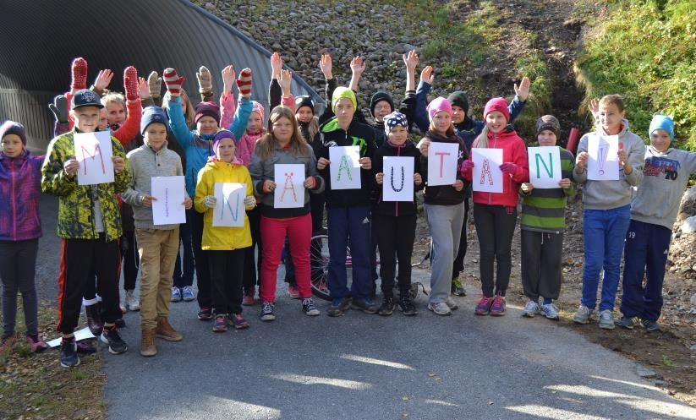
MINÄ Autan! - ENSIAPUKOULUTUSMATERIAALI ALA- ASTEIKÄISILLE
Mari Leikkainen & Lotta Pärnänen, Mikkelin ammattikorkeakoulu. Hoitoalan opinnäytetyö 2014
Notes:
Hyvä koulutusmateriaalin käyttäjä, kiitos, että käytät opinnäytetyötämme! Näissä ”muistiinpano-osuuksissa” on kirjoitettuna vinkkejä Sinulle, koulutuksen järjestämistä varten. Muistiinpano-osuudet eivät näy oppilaille. Vinkkien on tarkoitus helpottaa materiaalin käyttöä sekä koulutuksen järjestämistä. Vinkit sisältävät lisätietoa, tehtävien annot sekä koulutukseen tarvittavat materiaaliluettelot. Suosittelemme kouluttajaa lukemaan muistiinpano-osiot sekä opinnäytetyössä olevat ”Ensiapu-teoriat” läpi ennen koulutuksen järjestämistä.
Materiaalissa on selkeästi jaoteltuna kaksi eri osuutta: esikouluikäiset, 1. & 2.luokkalaiset sekä 3.-6.luokkalaiset. Koulutuksen voi järjestää joko normaalin oppitunnin omaisesti, mutta suosittelemme, että järjestät koulutuksen rastikoulutuksena. Eli yhtenä rastina on aina yksi aihealue, esimerkiksi ”Haavat ja nyrjähdykset”. Rastikoulutus tarvitsee rastien pitäjiä. Heitä voi kysellä paikkakunnan sopimuspalokunnista, Suomen Punaiselta Ristiltä tai lähihoitaja- tai sairaanhoitajaopiskelijoista. Riippuen koulutustavasta, koulutuksen voi järjestää joko yhdessä tai kahdessa oppitunnissa yhdelle ryhmälle. Tärkeintä on, että harjoitteisiin varataan riittävästi aikaa.
Koulutuksen tavoitteena on tehdä ensiavusta helposti lähestyttävämpi asia lapsille. On todistettu, että mitä enemmän ensiaputaitoja on harjoittelut, sitä helpompi on auttaa oikean hädän sattuessa kohdalle. Jokaisella on velvollisuus auttaa omien taitojensa mukaisesti, mutta ennen kaikkea jokaisella on oikeus saada apua.
Hauskoja oppimishetkiä!
Suuret kiitokset yhteistyökumppaneillemme Sairilan ala-asteelle, Honkolan ala-asteelle, Suomen Punaiselle Ristille sekä Hätäkeskuslaitokselle.
Kuvat olemme ottaneet itse ellei toisin ole mainittu ja niissä esiintyviltä henkilöiltä sekä lasten vanhemmilta on kysytty kirjallisesti suostumus koskien kuvien käyttämistä työssämme. Hätäkeskuslaitos antoi meille luvan käyttää kaikkia heidän materiaalejaan työssämme. Suomen Punaiselta Ristiltä on myös kirjallinen lupa käyttää Pallo hallussa- Kylkiasento- videota.

Slide 2
MITÄ ON ENSIAPU?
ENSIAPU = VÄLITÖNTÄ APUA TAPAHTUMAPAIKALLA
ESIMERKIKSI: Tajuttomalle jalkapalloilijalle kentän reunalla.
Suurin osa ensiapua tarvitsevista tilanteista on hyvin arkisia, eikä niissä ole ihmishenkiä vaarassa.
  Tällöin kenen tahansa antama ensiapu on ainoa tarvittava hoito.
  Joskus vastaan voi kuitenkin tulla vakava onnettomuus tai sairauskohtaus, jossa tarvitaan ammattiapua. Silloin auttajan tehtävä on antaa ensiapua ja tarvittaessa hälyttää lisäapua.
Notes:
TEKSTI ANIMAATIOLLA.
Tämä dia on hyvä käydä läpi kaikille ikäluokille. Voit avata keskustelun oppilaiden kanssa kysymällä, mitä on esiapu oppilaiden mielestä ja lopulta kerrata dian kohdat.

Slide 3
MIKSI ensiapua annetaan?
Ensiavulla yritetään turvata potilaan hapensaanti eli hengitys, verenkierto sekä tajunta ennen ammattiavun paikalle saapumista.
Tieliikennelaki velvoittaa auttamaan liikenneonnettomuudessa loukkaantunutta onnettomuuspaikalla sekä auttamaan tarvittaessa hoitoon kuljetuksessa. (Tieliikennelaki 267/1981.)
Työturvallisuuslaki määrää työpaikkojen ensiapuvalmiudesta. Ensiapuvalmiudella tarkoitetaan, että työpaikoilla täytyy olla olosuhteisiin nähden riittävästi ensiaputaitoisia henkilöitä, riittävä ensiapuvarustus ja toimintaohjeet onnettomuustilanteita varten. (Työturvallisuuslaki 738/2002.)
Notes:
Tämän dia on tarkoitettu etenkin vanhemmille luokille. Tässäkin voit otsikon avulla avata keskustelua ja antaa vinkkejä miettikääpä sanoisiko esim. Suomen lait jotakin. Lopulta kerratkaa kohdat.

Slide 4
ESIKoululaiset, 1.- 2.- luokkalaiset
Notes:
Tästä alkaa esi-, 1. ja 2. luokkalaisten ensiapukoulutusmateriaali.

Slide 5
1. Nyrjähdykset ja haavat
2. Hätäilmoituksen tekeminen
3. Tapaturmien ehkäisy
Esikoululaisten,
1. - 2.- luokkalaisten koulutuksen sisältö
Notes:
Esikoululaisten, 1. & 2.luokkalaisten koulutuksen sisältö

Slide 6
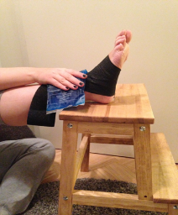
1. Nyrjähdykset Ja haavat
Nyrjähdykset=
Haavat= IHORikot
Nivel vääntyy, jolloin nivel kipeytyy ja turpoaa.
HOITONA KOLME K: ta
1.KYLMÄ
2.KOHO
3.KOMPERISSIO = PAINE/TUKI
Miksi 3K?
- Vähentää turvotusta.
- Vähentää kudoksen verenvuotoa.
- Vähentää kipua.
HARJOITUS TEKEE MESTARIN!
Voivat olla erikokoisia.
Vuotavat verta.
Erilaisia haavoja ovat
  Naarmut eli pintahaavat
  Viiltohaavat
  Pistohaavat
  Ruhjehaavat
  Ampumahaavat
  Puremahaavat
Notes:
TEKSTI ANIMAATIOLLA.
1.) Nyrhähdyksissä miettikää oppilaiden kanssa mitkä nivelet voivat vääntyä esim.nilkka, polvi, ranne, olkapää. Missä tilanteissa voi näin käydä? Esimerkiksi huonosti astuminen, jalan ulkosyrjälle -> nilkka nyrjähtää ulospäin.
2.) Selitä oppilaille hoito-ohje Kolme K:ta: jokainen kolmesta auttavasta asiasta alkaa K-kirjaimella. Sekä miksi näin kannattaa tehdä eli 3K:ta ehkäisee turvotusta sekä helpottaa kipua.
3.) Kootkaa esim. taululle mitä kylmävaihtoehtoja voi käyttää ensiavussa, kuten kylmäpussi, jää sekä lumi. Muistuta että kylmän ja ihon välissä tulee olla kangasta suojatakseen ihoa paleltumalta kuten sukka, keittiöpyyhe.
NYRJÄHDYKSEN eli Kolmen K:n HARJOITUS: 3K voi harjoitella helposti jokainen oppilas: oppilas käy maahan, nostaa ”taittuneen nilkan” tuolinsa päälle. Kipukohtaa tulee painaa kylmällä. Kompression tekoa voi harjoitella tekemällä itselleen tai kaverilleen joustositeen nilkan ympärille. Neuvo myös, että jos ei ole sidettä on käsillä painaminenkin hyvä apu turvotuksen ehkäisyyn. Muistuta lopuksi että haavoista sekä nyrjähdyksistä tulee sanoa vanhemmille tai opettajille! (Harjoitteeseen tarvitsette tuoleja tai muita korokkeita, kylmäpusseja, joustositeitä sekä fläppitaulun.)
HAAVAN hoito-ohjeita on seuraavalla dialla, jossa on myös siihen liittyvä tehtävä.

Slide 7
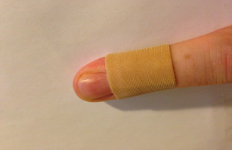
1. NYRJÄHDYKSET ja haavat
Haavaharjoitus Meri on kokannut äitinsä kanssa päivällistä. Ruoka on jo melkein valmista, ja äiti pyytää Meriä tekemään salaatin. Meri on pilkkomassa tomaattia, kun veitsi lipsahtaa ja viiltää peukaloa.
Miten autat Meriä?
Toimi näin!
1. Tyrehdytä haava esim. puristamalla tai painamalla.
2. Puhdista lika ja roskat esim. viileän veden avulla.
3. Sulje pieni haava esim. laastarilla.
Notes:
TEKSTI ANIMAATIOLLA.
Lukekaa tehtävän anto ja miettikää ensin ja sitten kertaatte Toimi näin!- kohta. HARJOITUS. Kuvitelkaa, että sormessa on haava. Ensin tyrehdyttäkää vuoto puristamalla sekä nostamalla kättä koholle ajatuksella sydämen yläpuolelle jolloin veri ei virtaa niin nopeasti. Voit mainita että jos haava sijaitsisi jalassa ja vuotaisi tyrehdyttämisestä huolimatta potilaan kannattaa käydä pitkälleen ja nostaa haavallinen jalka koholle kuten nyrjähdyksessä. Kun verta ei enää tule, huuhtokaa sormea esim.kraanan alla viileällä vedellä tai/sekä puhdistusaineella kostutetulla vanulla/paperilla/taitoksella. Voitte laittaa lopuksi myös laastareita tosillenne. Vaikeutta harjoitteeseen tuo, jos haavaan tekee painesidoksen (kts. Dia 20). Painesidosta voi tehdä esim.oppilas toverille. (Harjoitteeseen tarvitsette siis vesipisteen, haavanpudistusaineen, vanua, laastareita, painesidokseen taitoksia ja harsosidettä.)

Slide 8
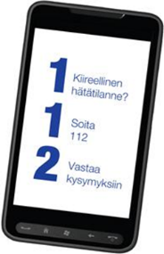
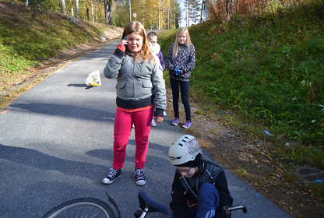
2. HÄTÄILMOITUKSEN TEKEMINEN
Yleinen hätänumero on 112. Hätänumeroon tulee soittaa aina, kun on kiireellinen, todellinen hätätilanne.
Hätä on, jos terveys, omaisuus tai ympäristö on vaarassa.
Hätäpuheluun vastaa aina hätäkeskuspäivystäjä, joka osaa kysellä tarvittavat tiedot soittajalta.
Soittajan tarvitsee vain toimia työntekijän silminä, suuna ja käsinä tapahtumapaikalla, ja hätäkeskuspäivystäjä neuvoo loput. Anna aikuisen soittaa, jos se on mahdollista.
Notes:
TEKSTIANIMAATIOLLA.
Aluksi voit kysellä lapsilta mikä on yleinen hätänumero. Tiedustele myös, onko joku joskus soittanut sinne tai nähnyt sinne soitettavan.
Keksikää tilanteita milloin sinne soitetaan, esim.kolari, tulipalo, ihminen ei herää herättelyyn, ihmiseltä tulee paljon verta, ihminen kouristelee.
Miettikää myös, miksi ei soiteta esimerkiksi sähkökatkoksen aikaan ja kaikki on hyvin, kuume/korvatulehdus, jossa vanhemmat auttavat, vessähätä, Hätäkeskukseen EI SAA soittaa huvikseen, sillä työntekijä, joka vastaa pilapuheluun, on silloin lapsen kanssa puhelimessa niin sanotusti kiinni, eikä voi tuolloin vastata ihmiselle, jolla on oikeasti hätä.
Kuva Hätäkeskulaitos.

Slide 9


Hätätilanne?
Soita 112 ja vastaa kysymyksiin.
2. HÄTÄILMOITUKSEN TEKEMINEN
VIDEO: KÄYTÄ OIKEIN HÄTÄNUMEROA 112, OSA 2 https://www.youtube.com/watch?v=qqnfnVN2IEs&index=2&list=PLimTgUOBPIjjMC8NOHvq0_ZQE2RvNFAm8 Tilanteessa olisi pitänyt soittaa 112, jotta mummo olisi saanut apua nopeasti.
HARJOITUS:
1. Naapureiden roskakatos palaa.
2. Mummo kaatui maahan yhtäkkiä eikä puhu enää.
AIKUINEN OPPILAS
1. Hätäkeskus. 2. Lotta täällä moi.
3. Mikä hätänä? ´ 4. Naapurin roskakatos Miksi soitat? palaa.
5. Missä olet? Osoite? 6. Mikkelissä, Kotikunta? osoite...
7. Kiitos soitosta,
olit todella reipas!
Notes:
TEKSTIT ANIMAATIOLLA.
Muistuta, että anna aikuisen soittaa, jos se on mahdollista. Soittaminen 112 voi jännittää, joten kannusta ja rohkaise lapsia soittamaan, jos hätätilanne tulee vastaan!
Keksikää harjoitustilanteita yhdessä lisää: kolari, varkaus, kaupungilla joku makaa maassa jne.
HARJOITUS: Tarvitsette harjoitukseen 2 tuolia, jotka laitatte selkänojat vastakkain tai ohuen sermin väliin. Leikkipuhelimet tuovat aitoutta tilanteeseen. HUOM! Ette soita oikeasti hätäkeskukseen. Oppilas soittaa leikisti ja aikuinen vastaa. Aikuisen tehtävä on mahdollisesti ”kalastella” tietoja vuorosanaehdotusta mukaillen. Keskustelkaa oppilaiden tuntemuksista: jännittikö harjoitus? Kannusta soittamaan, siellä on ammattilaisia joten vaikka ei esim.osoitetta tiedä hätäkeskus auttaa kyllä. Lopuksi kerratkaa ohessa olevan videon avulla: mikä hätänumero olikaan, ja että sinne soittaminen voi jännittää, mutta rohkeasti vaan soittoa, jos tilanne sen vaatii!
(Harjoitteeseen tarvitsette vähintään 2 tuolia, mahdollisen sermin sekä matkapuhelimet. Tietokoneen, eli videon näyttö mahdollisuuden sekä internetin.)
Kuvat Hätäkeskuslaitos.

Slide 10
3.TAPATURMIEN
EHKÄISY
MITÄ SALLA OLISI VOINUT TEHDÄ TURVALLISEMMIN?
TARINA
”Salla haluaa askarrella mummolleen samanlaisen äitienpäiväkortin kuin koulussa. Pahvit ja liidut sijaitsevat kaapin ylähyllyllä, joten Salla ottaa viereisen tuolin tietokonepöydän edestä. Seuraavaksi hän hakee sakset ja innostuksissa juoksee pöydän luo, jolloin kompastuu maton reunaan ja kaatuu maahan.”
Tuoli= tasainen, tukeva, ei renkaita koska se lähtee alta ja tällöin voi tippua/kaatua korkealta.
Saksien kuljetus.
Ethän juokse kun kuljetat teräaseita, esim.saksia. Voit törmätä toiseen, niin kotona kuin täällä koulussa.
Kuinka kaadut?
Tavarat palautetaan paikoilleen, ettei pikkuveli saa saksia käsiinsä.
Notes:
TEKSTIT ANIMAATIOLLA.
Lue harjoitteen tarina tai näytelkää se isommalla porukalla. Miettikää yhdessä mitä Salla olisi voinut tehdä toisin, jotta hän toimisi turvallisemmin.
1.) Voit näyttää kuinka pyörillä oleva tuoli liikkuu herkästi, kun taas oppilaiden tuoli seisoo jämäkästi paikoillaan.
2.) Harjoitelkaa saksien oikeaoppista kantamista eli suljettu saksi-osa tulisi sulkea kämmenen sisään kun kävellään saksien kanssa.
3.) Miettikää miksi saksien kanssa ei tule juosta ja hötkyillä, saksilla voi törmätä toiseen jolloin voi sattua.
4.) Miettikää oikeaoppista kaatumistyyliä, eli ei kädet edellä koska ranteisiin voi sattua. Kaatumista voi harjoitella paksulle jumppapatjalle niin että ohjaajan näyttämän esimerkin mukaan oppilas kaatuu selälleen pitäen kädet sylissä rinnan päällä. Huomioi ettei pää kolahda maahan harjoituksessa, tätä ehkäisee leuan vetäminen rintaan kaatumistilanteissa. Pään suojaaminen on kaatumisessa tärkeintä!
5.) Tavaroiden palautus on tärkeää jotta ne löytyy seuraavalla kerralla sekä ettei esim.pikkuveli saa saksia käsiinsä ja satuta itseään.
(Harjoitteeseen tarvitset siis rulla tuolin sekä tukevan tuolin, saksia, paksun jumppapatjan.)

Slide 11
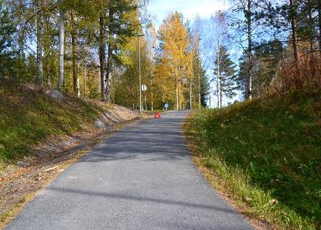
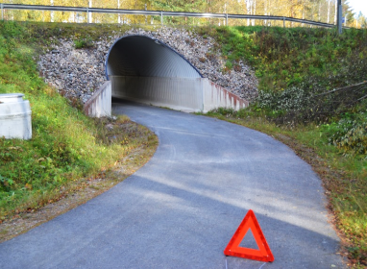
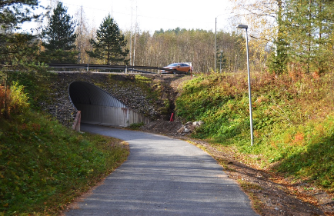
3.Tapaturmien ehkäisy
Harjoitus
1.) Mitä vaaranpaikkoja näissä kuvissa on?
2.) Mitä voisi sattua?
3.) Mitä pitää huomioida, jos esimerkiksi pyöräilee tästä?
4.) Mikä esine kuvissa näkyy?
2.
3.
1.
Kuvissa on sama alikulku kuvattuna eri suunnista. 1. ja 2.kuvat kuvaavat mäkeä koululta ja 3.kuva kuvaa mäkeä koululle päin tullessa.
Notes:
Miettikää yhdessä, voitte koota asioita esim.taululle.
1.Vaaranpaikkoja: Jyrkkä mäki koululta päin. Mäki kaartaa suoraan alikulun ”reunaan” tai sen viereiseen kivikkoon. Alamäissä ei näe, tuleeko alikulusta joku. Keväällä kun lumet on sulanut, asvaltilla on paljon hiekkaa, jolloin on ”liukasta”.
2.Pyöräillessä vauhti kiihtyy kovaksi, joten pyörä voi niin sanotusti karata käsistä alikulun reunaan tai kivikkoon. Keväällä voi liukastua asvaltilla olevaan irtohiekkaan. Jos vauhti on kova, voi törmätä alikulussa toiseen pyöräilijään tai kävelijään.
3.Alamäessä täytyy jarruttaa varovasti! Pyöräillessä pitää olla kypärä päässä! Jos pyöräilet pimeällä, huolehdi heijastimista ja toimivasta pyörän valosta, jotta sinut nähdään! Muista liikennesäännöt! Pyöräile aina vain teillä, joilla pyöräily on sallittu. Pyöräile aina tien oikeassa reunassa.
4.Kuvissa näkyy VAROITUSKOLMIO, jota käytetään etenkin kolaritilanteissa. Sen tehtävä on varoittaa muita ja estää lisää kolareita tapahtumasta.

Slide 12
3.- 6.- LUOKKALAISET
Notes:
Tästä alkaa 3.-6. luokkalaisten materiaalit.

Slide 13
3. - 6.- LUOKKALAISTEN KOULUTUKSEN SISÄLTÖ
ALLERGIA– JA ASTMAKOHTAUS
HAAVAT JA VERENVUOTO
HYPOGLYKEMIA ELI ALHAINEN VERENSOKERI
HÄTÄILMOITUKSEN TEKEMINEN
MURTUMAT JA NYRJÄHDYKSET
TAJUTTOMAN ENSIAPU
EXTRA-HARJOITUS
Notes:
3. - 6. LUOKKALAISTEN KOULUTUKSEN SISÄLTÖ

Slide 14
1. ALLERGIa- JA ASTMAKOHTAUS
OIREET Hengen-ahdistuksessa
Puhuminen vaikeutuu, estyy.
Uloshengitys on pidentynyt.
Hengityksen ja sydämen syke nousee.
Uloshengitys saattaa vinkua.
Huulet voivat sinertää.
Autettava on väsynyt ja tajunnantaso voi vaihdella.
Muistisääntö: PUHUA
MISTÄ JOHTUU?
Allergiasta tai astmasta
Henkisestä jännityksestä
Infektiosta
Pakkasesta
Fyysisestä rasituksesta eli liikunnasta
ASTMA =
Pitkäaikainen keuhkosairaus, jossa keuhkoputkien sisäpinnat ovat tulehdustilassa. Astmakohtaus tarkoittaa tilaa, jossa keuhkoputket ovat ahtautuneet.
Notes:
TEKSTIT ANIMAATIOLLA.
Voi kysellä ensin oppilailta astman oireita, ja mistä ne johtuvat ennenkuin käytte ne lävitse sivun avulla. Jos jollain lapsilla tai lapsen sisaruksilla on astma, häneltä kannattaa kysyä, osaisiko hän kuvailla, miltä hengen ahdistus tuntuu tai näyttää. Miettikää niin, että jokainen ymmärtää mitä tarkoittaa esim.uloshengityksen vinkuna, voit vaikka matkia ääntä tai pyytää oppilaita näyttelemään miltä he ajattelevat sen kuuluvan.
Harjoitus: Jokainen (halukas) voi myös kokeilla miltä hengenahdistus tuntuu. Tähän tarvitsette mehupillejä. Asettakaa pilli suuhun ja hengittäkää, normaalisti eli rauhallisesti, sen kautta enintään 30sekunnin ajan. Tämä ei satu, eikä ole vaarallista, mutta pitkään (useita minuutteja) harjoitusta ei kannata jatkaa, koska siitä voi tulla hetkellisesti huono olo. Pillit kannattaa siis kerätä lapsilta pois, kun harjoitus on tehty.

Slide 15
1. Allergia- ja astmakohtaus
1. Reaktio esimerkiksi lääkeaineesta
Allerginen reaktio tulee hitaasti.
Oireita: ihottuma, nokkosrokko, näppylät.
2. Reaktio esimerkiksi pähkinästä tai ampiaisen pistosta
Allerginen reaktio tulee usein nopeasti!
Sokin eli anafylaktisen reaktion oireita: hengitysoireet sekä hengitysteiden turpoaminen, verenpaineen lasku, vatsaoireet sekä nokkosrokkoa erilaisina yhdistelminä.
Allergiakohtaus eli äkillinen yliherkkyys-reaktio on elimistön reaktio, joka johtuu allergisoivasta aiheuttajasta. Esimerkiksi eläimistä.
Notes:
TEKSTIT ANIMAATIOLLA!
Lukekaa tekstit allergiasta ensiksi. Voitte pohtia yhdessä oppilaiden kanssa mille kaikelle voikaan olla allerginen esim. kasvien siitepöly, eläinten karvat ja hilse, hyönteisten kuten ampiaisen pistot, lääkeaineet, mausteet sekä tavalliset ruoka-aineet kuten kala, kananmuna, mansikka ja suklaa.
Pohtikaa myös mitkä asiat auttavat allergiakohtauksen oireita, ja voitte koota niitä esim.taululle : allergisoivan aineen poistaminen esim. ihon peseminen, silmien huuhtelu, poistamalla allergikko paikasta missä on allergisoivaa ainetta, allergisoivan aineen välttäminen.
Anafylaktinen reaktio: Lääkäri voi myös suositella erittäin allergiselle adrenaliinia sisältävää pistoskynää (Epipen junioir), josta voi jopa vaatteiden läpi laukaista lääkeannoksen ihon alle hätätilanteessa, kuten ampiaisen pistoksen jälkeen. Vaikeissa allergisissa reaktioissa on soitettava hätänumeroon 112, ja oltava autettavan kanssa kunnes ambulanssi tulee.

Slide 16
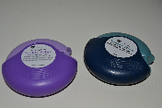
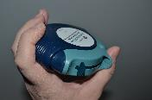
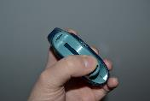
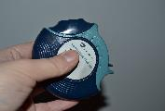
1. ALLERGIA- JA ASTAMAKOHTAUS
Toimi näin astmapotilasta auttaessa!
1.) Kysy onko Jarnolla ASTMALÄÄKETTÄ mukana?
JOS ON käske ottamaan 2 annosta avaavaa lääkettä!
JOS EI soita heti 112!
2.) RAUHOITTELE ja pidä huoli, ettei Jarno jää yksin.
3.) Jarnon pitää olla levossa ja ottaa mukava asento, esim. etukumara asento on astmaatikoille mieluinen.
4.) Jos ulkona on paljon pakkasta, Jarno pitäisi saada sisätiloihin.
5.) Jos Jarno olisi eläinten, siitepölyn tai homeen lähellä, hänet pitäisi siirtää kauemmas niistä. Hänellä olisi todennäköisesti allerginen kohtaus. Tällöin pitäisi myös soittaa 112 ja antaa Epipen-pistos, jos Jarnolla sellainen olisi.
Epipenin sisältämä adrenaliini avaa hengitystiet, nostaa sykettä ja pelastaa hengen!
Harjoitus: astmakohtaus
4. luokan pojat ovat lähteneet hiihtämään liikuntatunnilla. Ilari huomaa ylämäessä, että Jarno pysähtyy ladun laitaan. Ilari yrittää kysyä Jarnolta, miksi tämä pysähtyi, mutta Jarno ei vastaa. Lähempänä hän huomaa, että Ilari yskii voimakkaasti eikä pysty puhumaan. Näyttää siltä, että Jarno hengittää vain heikosti, pinnallisesti. Jarnon huuletkin ovat värittömät.
Avaava Astmalääke
Astmalääkkeen antaminen
MITEN AUTAT JARNOA?
Notes:
TEKSTIT ANIMAATIOLLA!
HARJOITUS. Lukekaa ensin tehtävän teksti. Pohtikaa sitten kuinka Jarnoa autetaan, voitte koota hyviä ja oikeita vastauksia jo valmiiksi taululle. Lopulta kerratkaa Toimi näin- kohdan ohjeet. Jos mahdollista näytä oppilaille erilaisia astmapiippu- tai kiekkomalleja kuten kuvassa.
(Harjoitteiseen tarvitsette siis esimerkiksi fläppitaulun sekä malleja astmapiipuista.)

Slide 17
2. Haavat ja verenvuoto
VERISUONISTO valtimot, laskimot, pienet hiussuonet.
VERI puna- ja valkosolut sekä verihiutaleet.
PUNASOLUT kuljettavat kudoksiin elimistölle käyttöön tulevan hapen ja ravinteet.
VALKOSOLUT ovat osa puolustuskykyä.
VERIHIUTALEET huolehtivat veren hyytymisestä.
Haava = iholla tai limakalvolla oleva rikko, joka voi ylettyä syvemmälle kudoksiin tai sisäelimiin. Syvä haava voi vaurioittaa lihaksia tai sisäelimiä.
Erilaisia haavoja :
naarmut eli pintahaavat
viiltohaavat
pistohaavat
ruhjehaavat
ampumahaavat
puremahaavat
Notes:
TEKSTIT ANIMAATIOLLA.
Lukekaa yhdessä dia läpi. Kouluttaja varmistaa, että lapset tietävät mitä ovat sisäelimet: maksa, munuaiset, sappi, perna, suolisto, mahalaukku, keuhkot. Kouluttaja voi katsoa lisätietoa opinnäytetyömme teoriaosuudesta kohdasta ”Ensiapu – Haavat” s.7-8.

Slide 18
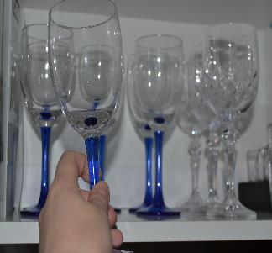
2. HAAVAT JA VERENVUOTO
HARJOITUS
Marko on kokkaillut äitinsä kanssa koko päivän. Ruoka on jo melkein valmista, ja äiti pyytää Markoa kattamaan pöydän. Marko hakee juomalasit kaapista ja on kantamassa niitä pöytään, kun kompastuu lattialla makaavaan kissaan. Lasit lentävät lattialle ja Markon käsi osuu lasinsiruihin.
Notes:
Lukekaa harjoituksen tarina yhdessä. Dialla (20) on ensiapuohjeita.

Slide 19
2. Haavat ja verenvuoto
Harjoitus jatkuu
Useita haavoja, ei paljoa verta
Iso haava + paljon verta
Tyrehdytä mahdollinen verenvuoto esimerkiksi puristussiteellä (haavan yläpuolelle).
Puhdista haavasta lika ja sirut juoksevan, viileän veden alla.
Sulje pienen viiltohaavan reunat vastakkain haavateipillä.
Peitä haava suojasidoksella. Hakeudu tarvittaessa hoitoon.
JOS haavassa on iso lasinsiru, JÄTÄ SE SIIHEN ja tue se paikalleen painesidoksilla sirun ympäriltä tai laita haavan yläpuolelle puristusside, joka tyrehdyttää verenvuodon ja lähde sairaalaan. SOITA TARVITTAESSA 112.
JOS haavassa ei vierasesinettä laita verenvuoto kohtaan paineside.
Notes:
TESKTIANIMAATIOLLA.
Miettikää ensin yhdessä mitä tehdä jos on useita haavoja, eikä paljoa verta ja lukekaa sitten kohdat. Sen jälkeen miettikää mitä tehdä on jos iso haava ja paljon verta ja lukekaa kohdat yhdessä. Iso lasinsiru jätetään haavan koska jos se on osunut verisuoneen se saattaa nyt olla ns.tulppana verisuonelle. Parempi antaa lääkärin poistaa lasinsiru jos verenvuoto poiston jälkeen yltyy yllättäen. Miettikää millä voisitte korvata puristussiteeseen tarvittavan sideharsorullan, esim.vyö, paita, kaulahuivi. Painesiteen tekemistä harjoittelette seuraavalla dialla (20).

Slide 20
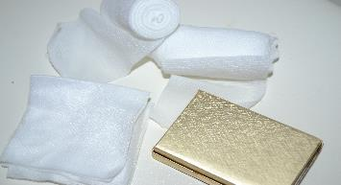
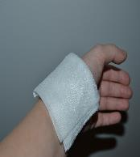
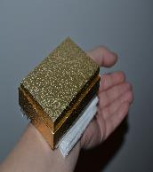
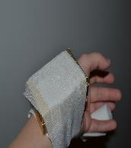
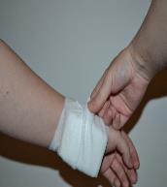
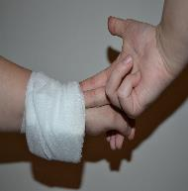
2. HAAVAT ja verenvuoto
Tarvikkeet
Painesiteen tekeminen
1.
2.
3.
4.
5.
Rullaa sidosta muutama kierros haavan päälle tai aseta sidostaitoksia haavan päälle.
Aseta päälle jokin pieni esine, esimerkiksi tulitikkuaski, meikkipurkki, toinen sidosrulla. Esineen tehtävä on muodostaa kiinnitettynä paine vuotokohtaan.
Kiedo sidosrullalla esine kiinni. Käytä koko rulla kiinnitykseen. Sidoksen ei tarvitse olla kireä, sillä paine tyrehdyttää verenvuodon.
Sopiva kireys on silloin, kun sidoksen väliin mahtuu kaksi sormea.
Notes:
TEKSTIANIMAATIOLLA.
Harjoitelkaa ohjeiden mukaan painesiteen tekemistä.
(Harjoitteeseen tarvitset siis sideharsorullia vähintään kaksi per haava sekä luovaan malliin ”painoksi” esim.sukkanippu, pipo, jääkiekko, puuterirasia.)

Slide 21
3. HYPOGLYGEMIA
ELI ALHAINEN VERENSOKERI
Hypoglykemian ensioireita
- kiihtynyt pulssi
- nälän tunne
- hikoilu
- käsien tärinä tai vapina
- lisääntynyt ärtyneisyys
Mikä auttaa?
Hypoglykemia korjaantuu kuitenkin helposti, kun verensokerin mittaamisen jälkeen potilaalle annetaan ravintoa, joka sisältää nopeasti imeytyviä hiilihydraatteja. Näin pyritään nostamaan verensokeriarvoja nopeasti normaalitasolle: Hyvää ravintoa on esimerkiksi sokeripitoiset limsat, tuoremehut, sokeri ja siirappi. Juotavaa ja syötävää saa antaa vain potilaalle, joka on tajuissaan.
Mikä hypoglykemia?
Ihminen on hypoglykemia tilassa eli hänen verensokerinsa liian alhainen silloin, kun veriplasman sokeripitoisuus on alle 4,0 mmol/l. Yleisemmin hypoglykemiatiloja esiintyy diabetespotilailla eli sokeritautia sairastavilla, etenkin insuliinidiabeetikoilla.
Hypoglykemia korjaantuu helposti, kun verensokerin mittaamisen jälkeen potilaalle annetaan ravintoa, joka sisältää nopeasti imeytyviä hiilihydraatteja. Näin pyritään nostamaan verensokeriarvoja nopeasti normaalitasolle. Hyvää ravintoa on esimerkiksi sokeripitoiset limsat, tuoremehut, sokeri ja siirappi. Juotavaa ja syötävää saa antaa vain potilaalle, joka on tajuissaan.
Notes:
TEKSTIANIMAATIOLLA.
Käykää dian asiat lävitse oppilaiden kanssa. Kouluttajan on hyvä painottaa ”Mikä auttaa?” kohdassa, että sokeripitoiset ruuat ja juomat auttavat, mutta niitä saa antaa VAIN ihmiselle joka on hereillä/tajuissaan.
Harjoitus on sivulla (23), jolloin ensiapu täsmentyy.

Slide 22
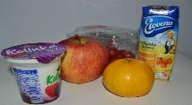


3. Hypoglykemia eli alhainen verensokeri
Verensokeri 7,8
Veressä on ”sokeria”, joka toimii elimistön polttoaineena.
Ruuasta saamme lisää polttoainetta.
Ruoka nostaa verensokeria.
Haima tuottaa insuliinihormonia.
Insuliini laskee verensokeria.
Diabeetikolla elimistön oma insuliinin tuotanto on ”pielessä”, joten hänen tarvitsee piikittää sitä itseensä insuliinikynällä.
Verensokeri 6,8
insuliini
Verensokeri 4,8
Notes:
TEKSTIANIMAATIOLLA. Selvennä, että haima on sisäelin vatsan alueella. Viereinen kaavio selventää kuinka verensokeri muuttuu insuliinin vaikutuksesta ja kuinka taas ruuasta.

Slide 23
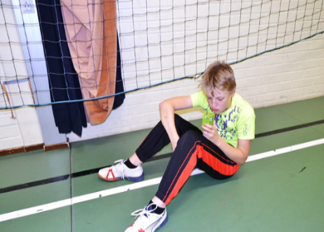
3. Hypoglygemia eli alhainen verensokeri
harjoitus
Ville herää 8.33 ja tajuaa, että on nukkunut pommiin. Hän pukee nopeasti päälle, heittää repun niskaan ja lähtee juoksemaan koululle. Matkalla hän muistaa, että insuliini jäi ottamatta. Ville pistää insuliinin ja jatkaa matkaa. Ensimmäisen tunnin lopulla Villelle tulee huono olo: hikoiluttaa ja huimaa. Sydänkin tuntuu tykyttävän enemmän. Vierustoveri kysyy: ”Ville, mikä sulla on? Miks sä oot noin kalpea?” Villen kädet alkavat vapista ja näkö hämärtymään. Ville kerkeää sanomaan: ”En kerennyt syömään aamupalaa, nukuin pommiin.”
MITEN TOIMIT?
Notes:
TEKSTIANIMAATIOLLA.
Lukekaa harjoitteen tarina.
Miettikää ensin miten auttaisitte Villeä, voitte koota ajatuksia esim.taululle.
Näin toimit:
Anna heti sokeripitoista syötävää tai juotavaa, jos potilas pystyy itse syömään ja on tajuissaan, esimerkiksi pillimehu, banaani, limsa jne. EI MITÄÄN mille on allerginen. Tajuttomalle henkilölle ei saa antaa mitään suuhun, mutta huulien sisäpinnalle voi sivellä esimerkiksi siirappia tai hunajaa, jos ei ole allerginen.
Kun ensiapu on annettu, tulee sokeripotilaan syödä myös kunnon ruoka: puuro, leipä, tai lounas. Ainakin diabeetikolta tulee mitata verensokeriarvot sormen päästä sekä heikotuskohtauksen aikana että sen jälkeen, kun hän on syönyt.
Mikäli autettava ei toivu 10 minuutissa tai menee tajuttomaksi, soita hätänumeroon 112.
Käännä tajuton henkilö kylkiasentoon.
Lapsen alhaisesta verensokerista aina ilmoitus aikuiselle!

Slide 24

4. Hätäilmoituksen tekeminen
Hätäpuheluun vastaa aina ammattitaitoinen, koulutettu hätäkeskuspäivystäjä, joka osaa kysellä tarvittavat tiedot soittajalta. Soittajan tarvitsee käytännössä toimia vain työntekijän silminä, suuna ja käsinä tapahtumapaikalla, ja hätäkeskuspäivystäjä neuvoo loput.
Yleiseen hätänumeroon 112 tulee soittaa aina, kun on kyseessä kiireellinen, todellinen hätätilanne, jossa terveys, omaisuus tai ympäristö on uhattuna tai vaarassa. Riittää myös, että on syytä epäillä jotain näistä.
Notes:
TEKSTIANIMAATIOLLA.
Voit aloittaa opiskelun kyselemällä oppilailta onko joku soittanut hätänumeroon tai nähnyt kun sinne soitetaan. Soitosta tulleita tunteita? Jännittäminen on normaalia! Tiedustele lisää. Lukekaa sen jälkeen dia yhdessä.
Kuva Hätäkeskuslaitos.

Slide 25
4. HÄTÄILMOITUKSEN TEKEMINEN
MIKSI EI KANNATA SOITTAA PILAPUHELUA?
- JOKA KOLMAS PUHELU ON HÄTÄKESKUKSEEN KUULUMATON.
- Silloin kun sinun puheluusi vastataan, hätäkeskustyöntekijä ei voi vastata soittajalle, jolla on OIKEA hätä ja hänen avunsaantinsa viivästyy.
- Jos teet väärän hälytyksen, esimerkiksi soitat, että koulu on tulessa, siitä tulee (todella) iso lasku. Lisäksi ilkivaltaisesta soitosta voidaan rangaista.
MILLOIN SOITAT HÄTÄNUMEROON?
Tulipalo
Autokolari
Iso tapaturma
Sairauskohtaus, esim. epilepsia
Jos tarvitset poliisia: varkaus, väkivalta yms.
Jos sinulle tulee tunne, että tässä tarvitaan apua.
Notes:
TEKSTI ANIMAATIOLLA.
Voit ensin kysellä oppilailta milloin soitetaan hätänumeroon, kerratkaan sitten dian kohdat. Voit tehdä saman miksi ei kannata soittaa kohdan kanssa. Voit muistuttaa oppilaita myös ettei hätänumeroon soiteta esimerkiksi korvatulehduksesta, koska vanhemmat hoitavat sen, sähkökatkoksesta jos kaikki on hyvin.

Slide 26

4. Hätäilmoituksen tekeminen
MUISTA
- Hätänumeroon soittamista ei tarvitse pelätä, soittamalla saa apua ja neuvoja.
- Hätäkeskustyöntekijä kysyy sinulta kaikki tarvitsemansa tiedot, riittää että vastaat kysymyksiin sen, mitä osaat.
- Puhelua EI saa katkaista, ennen kuin saat luvan.
- Numeroon 112 voi soittaa, vaikka saldo olisi loppu.
VIDEO: KÄYTÄ OIKEIN HÄTÄNUMEROA, OSA 2 https://www.youtube.com/watch?v=qqnfnVN2IEs&index=2&list=PLimTgUOBPIjjMC8NOHvq0_ZQE2RvNFAm8 Tilanteessa olisi pitänyt soittaa 112, jotta mummo olisi saanut apua nopeasti.
Notes:
TEKSTI ANIMAATIOLLA.
Kootkaa vielä ”Muista kohdan” asiat. Lopuksi kerratkaa ohessa olevan videon avulla: mikä hätänumero olikaan, ja että sinne soittaminen voi jännittää, mutta rohkeasti vaan soittoa, jos tilanne sen vaatii! Voitte myös harjoitella hätäpuhelun soittamista samalla harjoituksella kuin nuoremmat, kts. s.9.
(Tarvitset siis videon näyttämismahdollisuuden sekä internet yhteyden.)
Kuva Hätäkeskuslaitos.

Slide 27
5. Murtumat ja nyrjähdykset
MURTUMA=Luun rikkoutuminen
OIREET
Murtuma on terveellä nuorella ihmisellä aina ulkoisen voiman vaikutuksesta syntyvä.
Vanhemmilla ihmisillä luut haurastuvat eli tulee osteoporoosia, jonka seurauksena luu voi murtua pienemmästäkin kolhusta.
Paikallinen kipu
Turvotus vamma- alueella
Näkyvä virheasento tai epänormaali liikkuvuus
Lapsella raajan käyttämättömyys
Haava avomurtumassa
Sokin oireet (kivun tai verenvuodon takia)
Notes:
TEKSTI ANIMAATIOLLA.
Kouluttaja voi aluksi taas aluksi herätellä oppilaita, kysymällä mitä heidän mielestään murtumat ja nyrjähdykset ovat. Kouluttaja löytää lisätietoa opinnäytetyömme teoriaosiosta ”Ensiapu – Murtumat ja nyrjähdykset” sivu 11-12.
Sokista kerromme ”Ensiapu – Haavat”-osuudessa. Sokki johtuu siitä, että verenvuoro aivoissa on jostain syystä häiriintynyt. Tätä voisi kuvata limsapullolla. Limsapullon ollessa täynnä, eli kun ihmisen veri kiertää normaalisti, limsaa eli verta on koko pullon/vartalon alueella. Kun verenkierto häiriintyy, verta joko vuotaa pois tai se kerääntyy elimistön sisäosiin (sydämeen ja muihin sisäelimiin). Tässä kohti kouluttaja voi kaataa osan limsasta pois, ja näyttää pullon ollessa pystyssä, ettei limsa=veri riitä enää aivoille (pullon yläosaan). Mutta jos pullon kaataa pitkälleen (KORKKI KIINNI), verta riittää taas koko pituudelle eli aivoillekin.
Sokin oireita on KYLMÄN HIKI, heikotus/pyörryttävä tunne, tihentynyt hengitys, JANON TUNNE, pahoinvointi, LEVOTTOMUUS sekä nopea syke.
ENSIAPU SOKKIIN: potilaan rauhoittelu, potilaan asettaminen pitkälleen, jalat ylös (veri kiertää aivoihin) ja potilaan pitäminen lämpimänä. Soita hätänumeroon 112, sieltä annetaan jatkotoimintaohjeet! ÄLÄ anna potilaalle juomista tai syömistä vaikka hän pyytäisi kuinka kovasti tahansa. Kerro, että se vain pahentaisi oloa, vaikkei siltä tunnu.

Slide 28
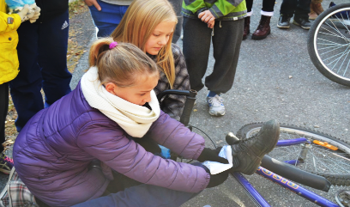
5. Murtumat ja nyrjähdykset
OiREET
NYRJÄHDYS
Nivelessä tuntuva kipu
Nivelen ympäristöllä oleva aristus
Mustelma
Turvotus
Nyrjähdys tarkoittaa nivelen vääntymistä yli normaalin liikelaajuuden, minkä vuoksi nivelsiteet voivat venyä tai revetä.
Notes:
TEKSTI ANIMAATIOLLA.
Nyrjähdyksissä miettikää oppilaiden kanssa mitkä nivelet voivat vääntyä esim.nilkka, polvi, ranne, olkapää. Missä tilanteissa voi näin käydä? Esimerkiksi huonosti astuminen, jalan ulkosyrjälle -> nilkka nyrjähtää ulospäin. Käykää oireet oppilaiden kanssa lävitse.
OHJEET ovat HARJOITUKSEN yhteydessä, dia 29&30.

Slide 29
5. Murtumat ja nyrjähdykset
harjoitus
On koulun yleisurheilukisat. Lotta ja Mari ovat ilmoittautuneet 400: m juoksuun. Tytöt päättävät lämmitellä ennen kisaa. Samalla he juttelevat, kuinka mahtavan keikan Robin veti viime viikonloppuna. Yhtäkkiä Lotta kompastuu, kaatuu maahan ja valittaa oikeaa nilkkaansa.
Mitä tapahtui?
Kuinka autat Lottaa?
Notes:
TEKSTI ANIMAATIOLLA.
Käy ”case” läpi oppilaiden kanssa. Kokoa esimerkiksi taululle, että mitä Lotalle tapahtui? ( = nyrhähdys tai murtuma). Miettikää miltä jalka voi näyttää? Voi olla ihorikkoja, turvotus, mustelmaa ja murtumassa virheasento. Voitte jo mietti mitä tehdä, mutta ne käydään seuraavalla dialla (30) lävitse.

Slide 30
5. MurtuMAT JA NYRJÄHDYKSET harjoitus jatkuu
nyrjähdys
murtuma
3 K:n MUISTISÄÄNTÖ:
1. KYLMÄ
2. KOHO
3. KOMPERISSIO (=paine/tuki)
Miksi?
- Vähentää turvotusta.
- Vähentää sisäistä verenvuotoa.
- Vähentää kipua.
Jatka kylmähoitoa koko päivän muutaman tunnin välein!
Loukkaantuneen EI kannata liikkua, vaan pysytellä mieluiten paikallaan.
Jos loukkaantunutta pitää liikuttaa, esim. alaraaja kannattaa tukea käyttäen hyödyksi tervettä jalkaa tai lautaa/keppiä.
Murtumalle kannattaa laittaa kylmää, sillä se vähentää turvotusta/ verenvuotoa ja kipua.
Notes:
TEKSTIANIMAATIOLLA.
NYRJÄHDYS:
Selitä oppilaille hoito-ohje Kolme K:ta: jokainen kolmesta auttavasta asiasta alkaa K-kirjaimella. Kootkaa esim. taululle mitä kylmävaihtoehtoja voi käyttää ensiavussa, kuten kylmäpussi, jää sekä lumi. Muistuta että kylmän ja ihon välissä tulee aina olla kangasta jottei ihoon tule paleltumisvammoja. Esim. sukka, keittiöpyyhe.
HARJOITELKAA Kolmen K:n sääntöä voi harjoitella helposti jokainen oppilas: oppilas käy maahan, nostaa ”taittuneen nilkan” tuolinsa päälle. Kipukohtaa tulee painaa kylmällä. Kompression tekoa voi harjoitella tekemällä itselleen tai kaverilleen joustositeen nilkan ympärille. Neuvo, myös, että jos ei ole sidettä on käsillä painaminenkin hyvä apu turvotuksen ehkäisyyn.
Murtumakohdassa käykää kohdat lävitse.
Muistuta, että murtumat tarvitsevat pikaista lääkärillä käyntiä.
Mainitse että isommissa murtumissa (lonkka, olkapää, virheasento, ei pysty liikkumaan edes avustettuna) tulee soittaa hätänumeroon 112!
(Harjoitteeseen tarvitset siis tuoleja tai muita korokkeita, kylmäpusseja, joustositeitä sekä fläppitaulun.)

Slide 31

6. Tajuttoman ensiapu
Pääasia on hengityselinten auki pitäminen!
TAJUTON = EI HERÄTELTÄVISSÄ, MUTTA HENGITTÄÄ
Tajuttomuus on tila, jolloin autettava ei reagoi ulkomaailmasta tuleviin ärsykkeisiin.
Tajuttomuus voi johtua suhteellisen vaarattomista tai henkeä uhkaavista tilanteista.
Pallo hallussa - Kylkiasento. Suomen Punainen Risti. http://www.youtube.com/watch?v=SromViMHlFA
Notes:
TEKSTI ANIMAATIOLLA.
Käykää dian kohdat oppilaiden kanssa lävitse. Katsokaa Suomen Punaisen Ristin video Pallo hallussa - Kylkiasento video pohjustukseksi seuraaville dioille sekä kylkiasennon harjoittelemiselle. (Tarvitset siis videomahdollisuuden sekä internetin.)
Kuvan lähde Suomen Punainen Risti. WWW- dokumentti : http://upload.wikimedia.org/wikipedia/fi/c/c9/Punainen_Risti_R%C3%B6da_Korset.svg Otettu 10.10. 2014.

Slide 32
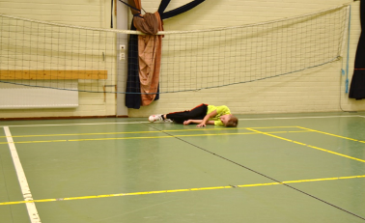
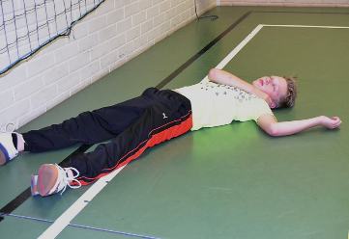
6. Tajuttoman ensiapu
OPPILAS MAKAA MAASSA
1. Herättele ravistelemalla sekä puhumalla kovaan ääneen.
EI HERÄÄ
2. Hengittääkö?
Vie poski suun päälle katsoen rintakehää. Tuntuuko ilmavirta ja nouseeko rintakehä?
KYLLÄ, oppilas on siis tajuton.
Notes:
TEKSTIT ANIMAATIOLLA! Aloitus dialla: oppilas makaa maassa. Animaatio on tehty etenemään tarkasti kohta kohdalta. Katsokaa kuvat, nuolet ja tekstit tarkkaan kohta kohdalta.

Slide 33
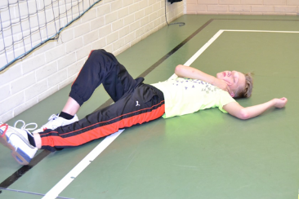
6. Tajuttoman ensiapu
4. Laita takimmainen polvi koukkuun. Apuna voit käyttää housun lahjetta: nosta siitä ylöspäin, jolloin saat helposti jalan koukkuun.
5. Tartu taaemmasta hartiasta ja koukussa olevasta polvesta tukevasti ja käännä potilasta itseesi päin. Potilas on nyt kylkiasennossa.
3. Vie tajuttoman itseäsi lähempänä oleva käsi 90 asteen kulmaan ja kauempi käsi tajuttoman korvan juureen.
Notes:
TEKSTIT ANIMAATIOLLA! Käykää dian kohdat sekä nuolet kuvasta tarkasti kohta kohdalta lävitse.

Slide 34
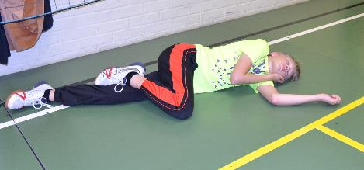
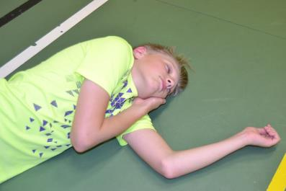
6. Tajuttoman ensiapu
6. Rinnan päällä ollut käsi asetetaan posken alle ”tyynyksi” sekä pitämään hengitysteitä auki.
7. Päällimmäinen jalka voi jäädä suorakulmaan tukemaan kylkiasentoa.
8. Jää odottamaan ammattiapua, pidä huoli, että hengitystiet pysyvät auki.
Notes:
TEKSTIT ANIMAATIOLLA! Katsokaa kuvat, nuolet ja tekstit tarkkaan kohta kohdalta.
Harjoitelkaa kylkiasentoon laittamista oppilastoverin kanssa. Voit tulostaa diat muistin tueksi. Muistuttakaa että tällä tavalla on aikuinenkin, esim.oma opettaja tai rehtori helppo kääntää kylkiasentoon. Painottakaa että tärkeintä on hengitysteiden auki pysyminen- happea tarvitaan elintoimintojen ylläpitämiseen. Lopuksi voitte pohtia miksi kylkiasento, miksi ei voi antaa olla löydettävässä asennossa. Siksi koska kieli kuten muutkin lihakset rentoutuvat ja näin ollen esim.selin makuulla kieli painuu veltostumisen vuoksi kurkkuun ja näin ollen tukkii hengitystiet. Kylkiasennossa kieli ei tuki hengitysteitä koska se ”roikkuu” poskeen. Toiseksi mahdolliset suusta tulevat vaahdot/oksennukset valuvat kylkiasennossa suusta pois, esim.makuuasenossa niihin voisi tukehtua tai niitä voisi mennä ”väärään kurkkuun” jolloin siis ihminen aspiroi ja esim.tulee keuhkokuumeen mahdollisuus.
(Tarvitset siis jumppapatjoja makuu alustaksi.)

Slide 35
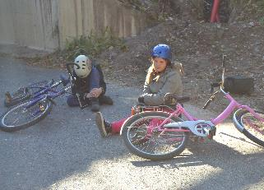
7. Extra TEHTÄVÄ edistyneille
TARINA: polkupyöräONNETTOMUUS
Toimi näin!
Arvioi tilanne eli
MITÄ on tapahtunut?
Lisäavun hankinta: esim. opettajat ja soittaminen 112
  Pysy rauhallisena!
  Mieti kumpaa auttaisit ensin? Miksi?
    112:ssa neuvovat kyllä, miten auttaa!
Anna ensiapua ja pyydä apua ensiavun antamisessa.
Älä jätä autettavia yksin! Pyydä jotakuta ohjaamaan ambulanssi paikalle.
Emmi polkee pyörällä sählytreeneihin Honkolan koululle. Samaan aikaan Aki lähtee polkemaan koululta kotiin. Emmi kuuntelee musiikkia kännykästään ja selaa soittolistaansa alikulkuun tullessa eikä keskity polkemiseen. Niinpä hän törmää Akiin, kumpikin kaatuu pahasti pyörillään.
Aki satuttaa vasemman nilkkansa. Emmin oikea käsi osuu asvaltin reunassa olleeseen aurauskepin pätkään, ja siitä alkaa vuotaa verta melko reippaasti.
Kuinka toimit?
Notes:
TEKSTIANIMAATIOLLA.
Tehtävässä tulee käytyä läpi aiheet: onnettomuuspaikalla toimiminen, haavan ensiapu ja nyrjähdyksen ensiapu.
Arvioi tilanne: Kaksi potilasta, polkupyörä-onnettomuus. Kumpaankin sattuu.
Lisäavun hankinta: Opettajille olisi syytä kertoa onnettomuudesta, jos joku pääsee juoksemaan koululle. Koska onnettomuudessa on kaksi potilasta ja toinen vuotaa verta, pitää soittaa hätänumeroon 112. On kuitenkin tärkeää pysyä rauhallisena, hätäkeskuksen työntekijäkin rauhoittelee Sinua, jos tilanne tuntuu hankalalta.
On hyvä pohtia, kumpaa auttaisit ensin, ja miksi näin tekisit. OIKEA VASTAUS: Akia, koska hän vuotaa verta reippaasti! Runsas verenvuoto heikentää nopeasti ihmisen vointia, koska veri on meille elintärkeää! Verenvuoto pitää siis tyrehdyttää nopeasti! Emmikin tarvitsee ensiapua, ja jos paikalle tulee lisää auttajia, hänellekin tulee aloittaa ensiapu.
Anna ensiapua kummallekin! Jos olet yksin auta ensin Akia. Aki tulee laittaa istumaan tai pitkälleen maahan. Ja laittaa paineside! Kts. Ohjeet s.20. Emmiltä pitää selvittää, onko hänellä murtuma vai nyrjähdys. Jos jalka ei ole virheasennossa ja jalkaa kärsii nostaa hieman, voidaan antaa nyrjähdyksen ensiapu eli 3K. Kts. Ohjeet s.30.
Aina kun annettaan ensiapua, on tärkeää, ettei autettavia jätetä yksin. Jos paikalla on enemmän auttajia, olisi hyvä, että joku menisi ohjaamaan ambulanssin paikalle. Näin ambulanssi löytää nopeasti paikan päälle.

Slide 36
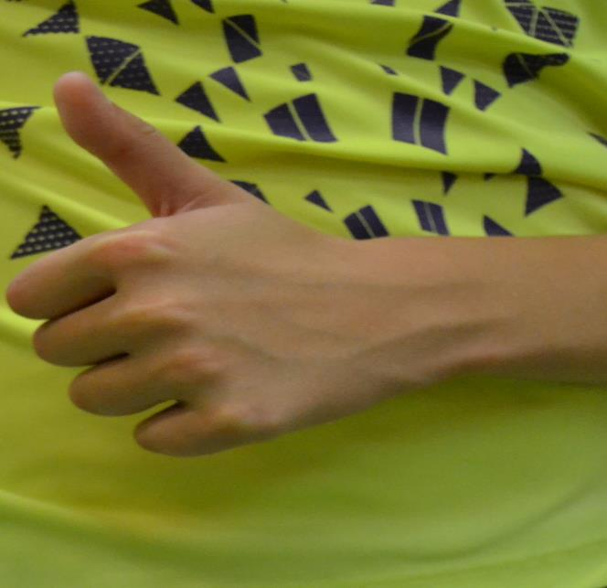
Jokaisella on oikeus saada apua,
Ja
Jokaisella on velvollisuus auttaa apua tarvitsevaa.
Jos et osaa auttaa, kysy neuvoa tai soita tarvittaessa hätänumeroon 112.
Auttamisen iloa jokaiselle!
Notes:
Kiitos!

Slide 37
Lue lisää:
Hätäkeskuslaitos 2014. Hätäkeskuslaitos. WWW-dokumentti. http://www.112.fi/hatakeskuslaitos/hatakeskuslaitos. Päivitetty 2014. Luettu 26.9.2014.
Korte, Henna & Myllyrinne, Kristiina 2012. Ensiapu. Helsinki.
Piste tapaturmille! – Lasten ja nuorten tapaturmatilastot, 2014. Terveyden ja hyvinvoinnin laitos. WWW-dokumentti:http://www.thl.fi/fi_FI/web/pistetapaturmille-fi/tilastot/tilastokatsaukset/lasten-ja-nuorten-tapaturmat. Päivitetty 2014. Luettu 29.7.2014.
Sahi, Timo, Castrén, Maaret, Helistö, Neta & Kämäräinen, Leena 2010. Ensiapuopas. Helsinki: Kustannus Oy Duodecim.
Mikä on Suomen Punainen Risti? 2014. Suomen Punainen Risti. WWW-dokumentti: http://www.punainenristi.fi/tutustu-punaiseen-ristiin/suomen-punainen-risti. Päivitetty. 2014 Luettu. 26.9.2014.
Terveydenhuoltolaki 30.12.2010/1326. Helsinki: Talentum Media Oy.
Tieliikennelaki 3.4.1981/267. Helsinki: Talentum Media Oy.
Työturvallisuuslaki 23.8.2002/738. Helsinki: Talentum Media Oy.
Notes:
Luettelosta löydät materiaaleja joita olemme hyödyntäneet työssämme.

